Slide 1
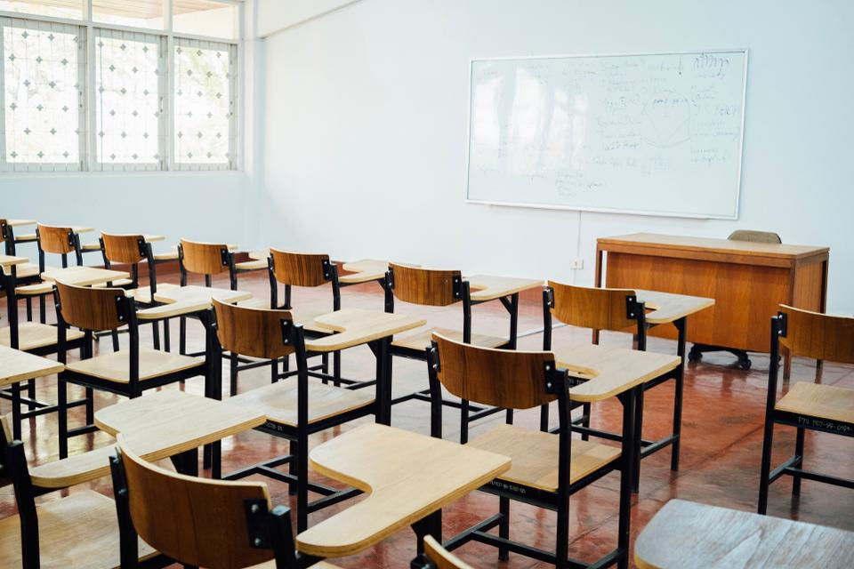
Más allá del salón de clases
Los nuevos Ambientes de Aprendizajes de los autores
Ramón F. FERREIRO, Anthony De NAPOLI Nova Southeastern University

Slide 2
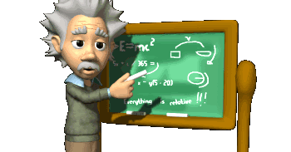
Vamos analizar los aspectos conceptuales implicados en una investigación dedicada a probar en la práctica escolar las ventajas de los nuevos ambientes de aprendizajes como forma de organizar el proceso de enseñanza para educar a la generación net.
Se enfatizan los retos que se presentan al emplear las TIC en la educación y se presenta el Enfoque y Prueba AEI como instrumentos en que se operacionalizan las variables más importantes a tener presentes, y que constituyen en la práctica un instrumento de acción para la introducción e integración de las TIC en los procesos de enseñanza y aprendizaje.

Slide 4
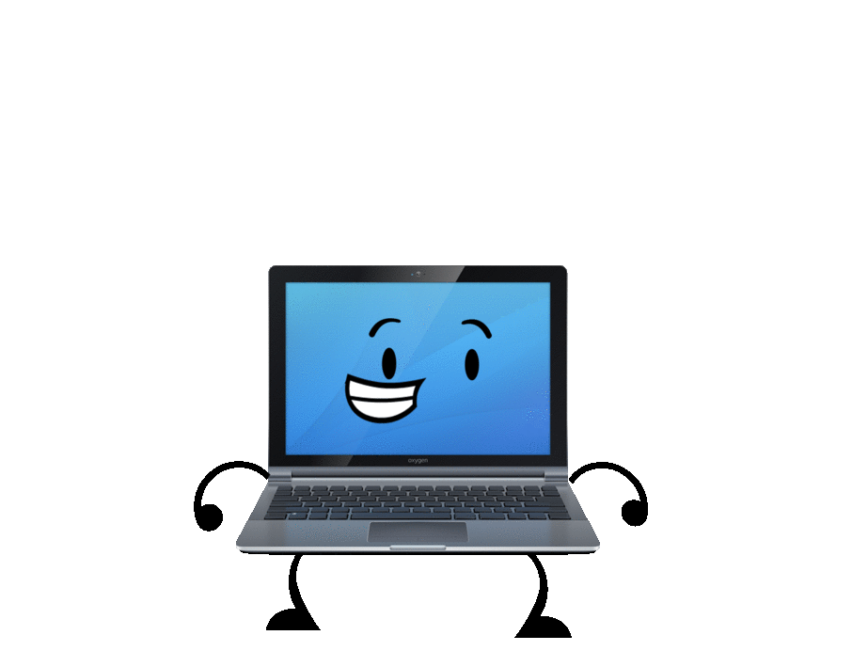
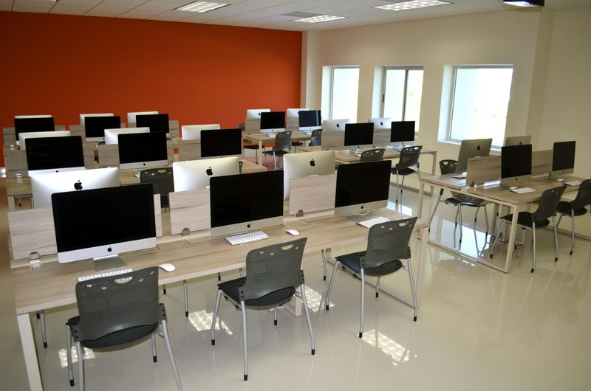
En la actualidad se viven situaciones de constante cambio, por lo que el ámbito educativo necesita y demanda de nuevas metodologías de enseñanza, la aplicación de estrategias didácticas y acciones para contribuir al desarrollo armónico e integral de los estudiantes. No podemos quedarnos rezagados ante tantos hallazgos tecnológicos, que nos invaden actualmente y se han vuelto indispensables para vivir.

Slide 5
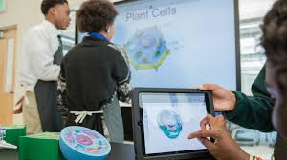
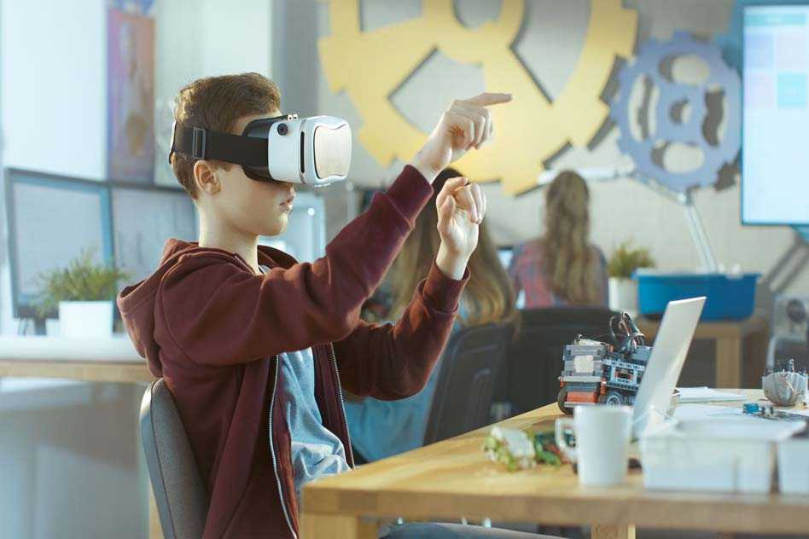
La fórmula generacional parece ser: "con la computadora y el internet todo, sin ello prácticamente nada", así de fácil o complejo resulta la atención y satisfacción de las necesidades de aprendizaje y crecimiento de esta generación.
Los nets quieren aprender por vías no tradicionales y siempre con el empleo de nuevas tecnologías. (Villalobos, M. 2006).

Slide 6
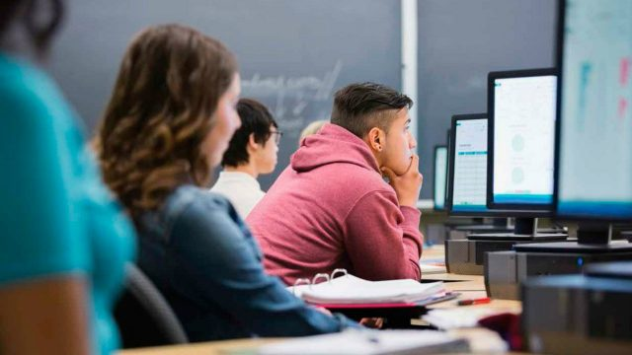
La inserción de nuevas tecnologías a la enseñanza y el aprendizaje se hace con el propósito de mediar, sólo así los recursos tecnológicos constituyen un medio y no una finalidad.
Un medio que contribuye en el marco del modelo pedagógico de los nuevos ambientes de aprendizaje, a optimizar el proceso de enseñanza-aprendizaje y la comunicación de los educadores con los niños, de estos entre si y de ellos con el contenido de enseñanza.

Slide 7
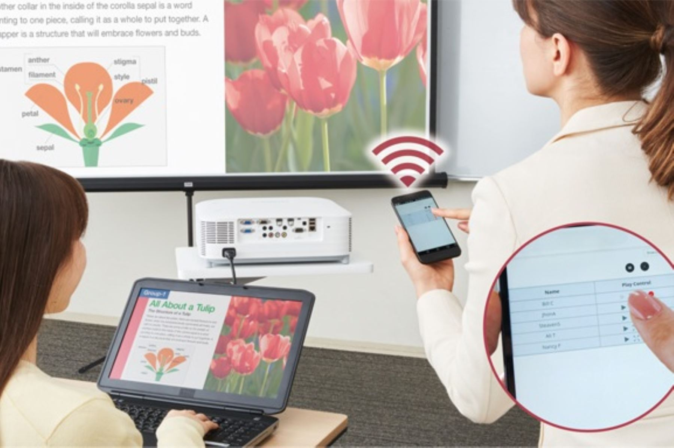
No es posible educarlos sin el uso de las tecnologías que los unen y marcan como generación. Lo que se impone es hacer un buen uso de ella, es decir, un empleo acorde con la naturaleza y finalidad del proceso al cual se aplica y debe "ajustarse" para que la tecnología, sea capaz de dar los resultados que posibilitan sus extraordinarias potencialidades y que se justifique plenamente la inversión que se realiza. Más que informar lo que hay es que formar.

Slide 8
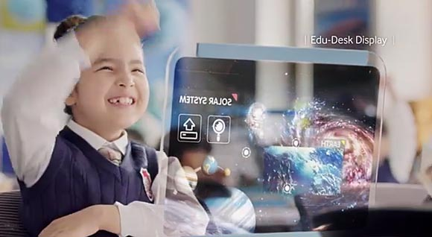
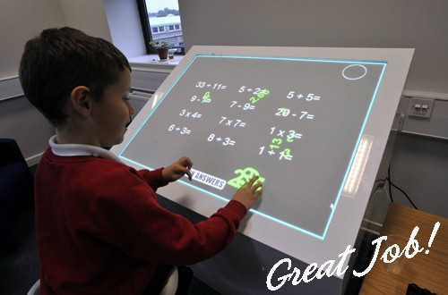
Debido a esto, el docente tiene que capacitarse con el objetivo de conocerlas y manejarlas para darle un buen uso con el fin de transmitir y propiciar el adecuado uso en sus alumnos para enriquecer el aprendizaje, asimismo, de convertirse en personas autodidactas en pro de ellos mismos y de la sociedad. Actualmente, los estudiantes sólo ven en el uso y manejo de las TIC diversión, juego y entretenimiento, porque, no se les ha enseñado u orientado de los beneficios que nos brinda, en ser responsables en su uso. Introducir la tecnología por la tecnología en la educación es absurdo, y más temprano que tarde resultará un fracaso. (Moreno, M. (1998).

Slide 9
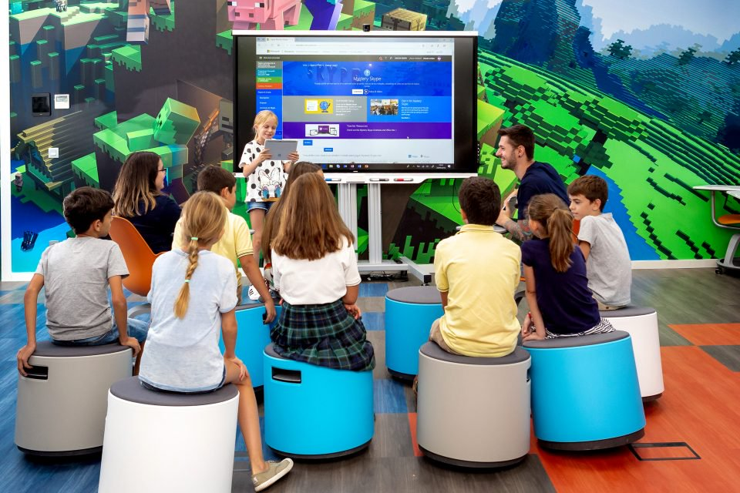
Las tecnologías de la información y de las comunicaciones conocidas como TIC apoyaran al docente en el desarrollo de nuevas prácticas de enseñanza y la creación de ambientes de aprendizaje dinámicos, donde los alumnos observen, exploren, descubran, investiguen, manipulen, comparen, analicen, seleccionen, ordenen, clasifiquen, tomen decisiones y resuelvan problemas, así como, trabajen en equipo en tiempo real y en tiempo diferido, intercambiando sus puntos de vistas, ideas e inquietudes, sentimientos y emociones a través de los videochats, entre otros. La utilización de las TIC generan un ambiente de aprendizaje ideal para despertar el interés del alumno.

Slide 10
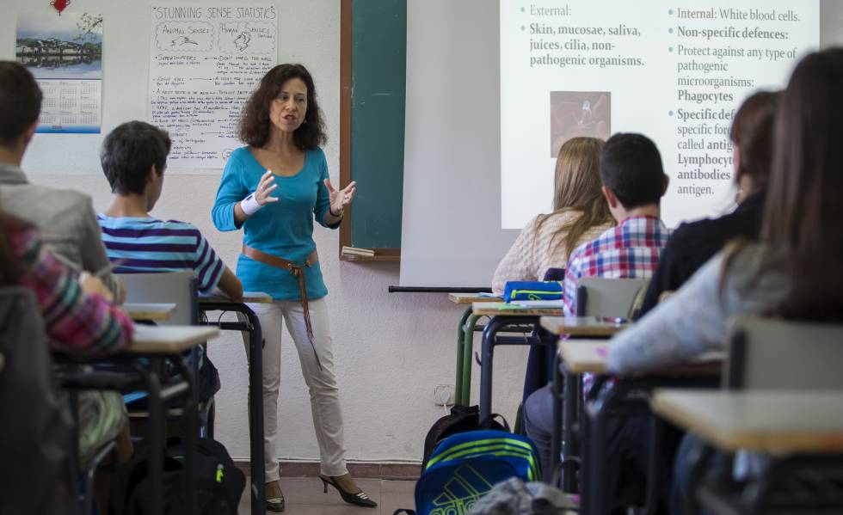
Los retos que se confrontan en las escuelas con las TIC pueden sintetizarse en tres, el del acceso, el empleo y la integración y pueden ilustrarse con las tres primeras vocales, la AEI. La A, referida a la necesidad de tener acceso a la tecnología, y la E, del empleo, la disposición y capacitación que tengamos para el correcto uso de las tecnologías de la información y comunicación al proceso de aprendizaje-enseñanza.
Mientras que la I alude a la integración de las tecnologías al desarrollo de los contenidos curriculares. Probablemente sea el de integrar tecnología-contenido el reto pedagógico más importante (Ferreiro, R. 2001, 2002).

Slide 11
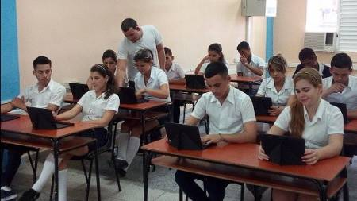
Nos es solamente contar con la infraestructura adecuada para tener acceso a las TIC y el saber usarlas, sino mediante ellas favorecer las competencias en los alumnos, diseñar las situaciones didácticas en concordancia con los aprendizajes esperados y el empleo y uso de las nuevas tecnologías creando un ambiente de aprendizaje lúdico y enriquecedor, teniendo presente y preguntándose ¿Cómo puedo propiciar que mis alumnos aprendan mejor este tema?, ¿Qué deben hacer ellos para aprenderlo?, ¿Qué recurso tecnológico tiene la bondad de favorecer ese aprendizaje?.

Slide 12
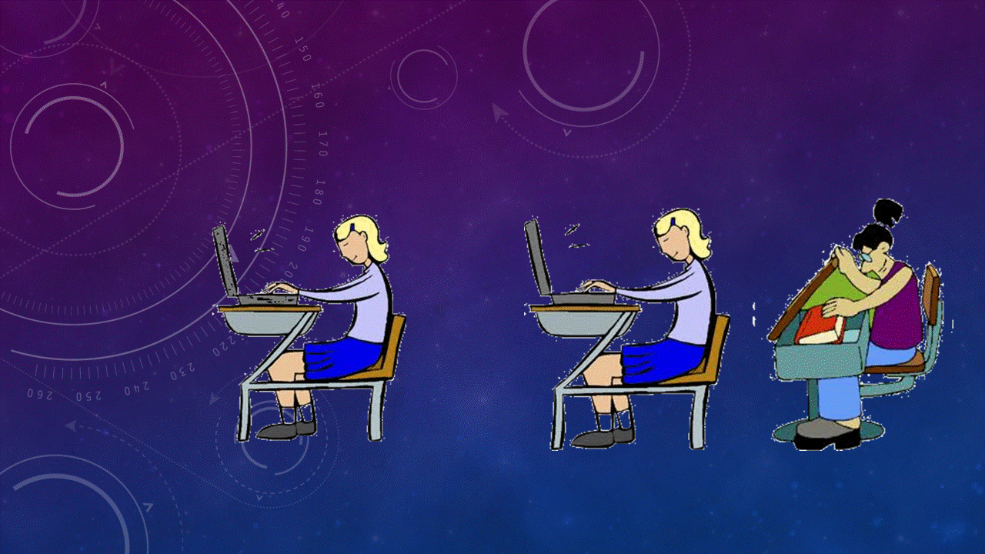
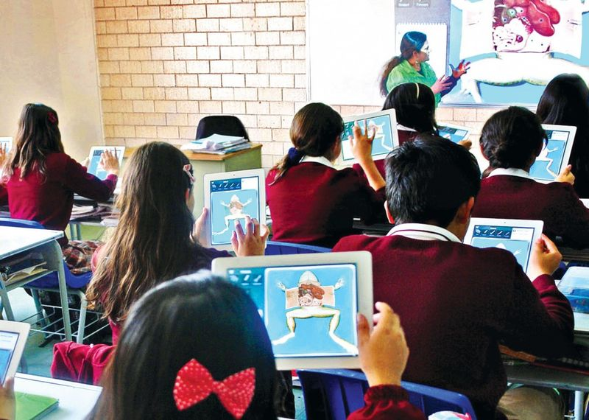
Asimismo, apoyándonos de los recursos que nos ofrece como vídeos, conferencias, explicaciones de sucesos con imágenes, apoyos gráficos, juegos interactivos, cuentos, entre otros, donde construyan, modifiquen o rechacen su propio conocimiento.
Permita el despliegue de sus potencialidades pensar y sentir, crear e innovar, descubrir y transformar. Y de esa forma ser parte activa de los cambios sociales que exige el momento histórico que nos corresponde vivir.

